Slide 1
Titelfolie: hybride Wärmeversorgung mit k. i. W.
Technische Beratung
für Systemtechnik
Erste Ergebnisse aus „flexigast“:
Nutzbarmachung von Wärmepotentialen aus der Abwärme des Gärrestelagers
Bernd Felgentreff
Mittelstr. 13 a
04205 Leipzig-Miltitz
Tel.: 0341 / 94 11 484
Fax : 0341 / 94 10 524
Funktel.: 0178 / 533 76 88
E-Mail: tbs@bernd-felgentreff.de
web: www.bernd-felgentreff.de

Slide 2
Mögliche Potentiale zur Nutzung in Kalten, intelligenten Wärmenetzen
 | Energiequelle | Bemerkungen
 | Abwärme aus Industrieprozessen | < 60°C bisher nicht genutzt
 | Abwärme aus Kühlung / Rückkühlung | 93% bisher nicht genutzt
 | Sonnenwärme | bis zu 400% pro m² zur PV ; 200% besser als im EFH
 | thermische Grundwassernutzung | In
 | Erdwärme | „heißen Wärmenetzen“
 | thermische Seewasser- / Grubenwassernutzung | nicht nutzbar
 | Kraft-Wärme-(Kälte)-Kopplung | alle Arten nutzbar
 | Wärmeauskopplung aus Biogas | auch mit längeren Wegen
 | Wärmenutzung aus Biomasse (Grünschnittpellets) | vor allem als Spitzenlast
Auch als Langzeitspeicher nutzbar

Slide 3
ungenutztes Potential:
Gärrestelager
Bisher ungenutztes
Potential:
Niedertemperaturige Abwärme
aus dem Gärrestelager:
Bsp.: 40°C zur Außentemp. 10°C
entspricht 30K * 5000m³
= 174 MWh
Zentrale Herstellung von H₂ lässt die damit verbundene Abwärmenutzung in kleinen Orten nicht zu.
Biogasanlagen gehören in diesem Zusammenhang zur „letzten Meile“.
Über Strom aus Biogas, Sonne oder (und) Wind in Verbindung mit dem ungenutzten Potentialen des Gärrestelagers (aller) Biogasanlagen, erzeugt die zur Nutzung benötigte Wärmepumpe eine 12-Fach höhere Nutzwärme.
Wärmepumpe
1,7 kWh bei SJAZ 6
Nutz-wärme als Heiz-energie
Bsp.: 10 kWh
Strom aus Sonne + Wind
Bsp.: 20 kWh
Thermische Nutzung von Wasserstoff
Herstellung + Transport + Lagerung
(Faktor 0,5)

Slide 4
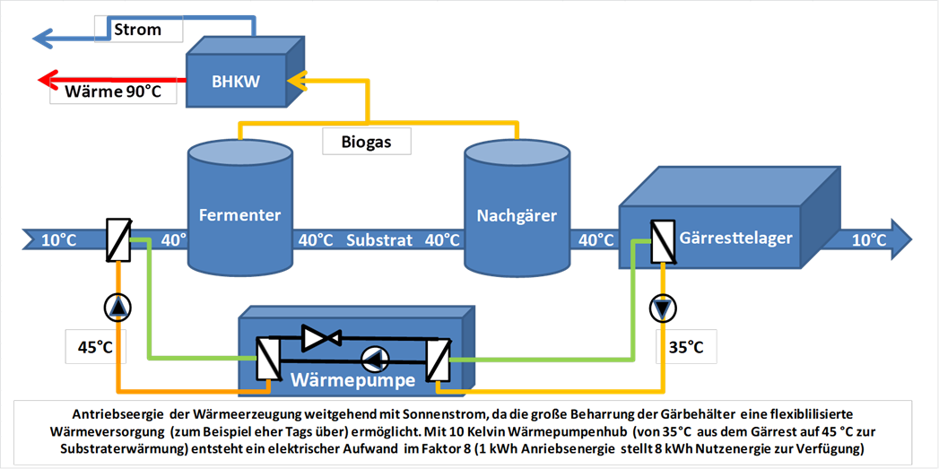
Gärrestelager als Wärmequelle

Slide 5
Schlussfolie - TBS
Energieeffizienz Netzwerke für Kommunen:
Mit dem ENO in Görlitz
Mit dem RKW in Dresden
Mit der EAA in Dessau
Mit dem IAB in Weimar
Mit der VNG inLeipzig
Es gibt nichts Gutes, außer
– man tut es! (Erich Kästner)
Tagesseminare - Hybride Wärmeversorgung:
14. November 2019: in der HWK, Dresden
Magdeburg: Termin noch offen
Potsdam: Termin noch offen
Leipzig: Termine noch offen
Bernd Felgentreff
Mittelstr. 13 a
04205 Leipzig-Miltitz
Tel.: 0341 / 94 11 484
Fax : 0341 / 94 10 524
Funktel.: 0178 / 533 76 88
E-Mail: tbs@bernd-felgentreff.de
web: www.bernd-felgentreff.de
Vielen Dank.

